Slide 1
I.ABDÜLAZİZ
(1861-1876)
İlk defa Osmanlı padişahının Avrupa seyahati
(1867)
Jön Türkler hareketi
Bosna-Hersek isyanı
(1875)
Bulgar isyanı
(1876)

Slide 2
ACABA ARANIZDAKİ FARK NELERDİR
Bir gün Abdülaziz huzuruna giren Fuat Paşa'ya:
-"Söyle bakalım,dedi,Ali Paşa ve Mütercim Rüştü Paşa ile aranızda ne gibi fark vardı?Bu soruya Fuat Paşa şöyle cevap verdi:
-"Ben, Ali Paşa ve Mütercim Rüştü Paşa bir ırmak kenarına gelsek karşıya geçmek için bir köprü kurulduğunu görsek, üçümüzün yapacağı iş şudur. Ben hemen köprüye saldırırım, Ali Paşa köprüden sağlam olup olmadığım tetkike başlar ve bir geçit arar. Mütercim Rüştü Paşa ise bir alay asker köprüden geçmedikten sonra köprüye ayak basmaz."

Slide 3
Tarihi Bir Pazarlık
Abdülaziz’in 1867’deki Paris seyahatinde III.Napolyon, Hariciye nazırı (Dışişleri bakanı) Keçecizade Fuad Paşa ile sohbet ederken, Girit meselesine bir çare bulmak için paşaya,Girit’in Yunanistan’a satılmasını teklif etmiş ve adaya karşılık ne kadar para isteyebileceğini sormuş! Hazır cevaplığı ile ünlü olan Paşa, şu zarif cevabı vermiş: -Aldığımız fiyata veririz haşmetmeab !

Slide 4
2011-LYS

Slide 5
II.ABDÜLHAMİT (1876-1909)
I.Meşrutiyet ( 1876)
I.Meşrutiyet’in ilanı ile ilk anayasa olan Kanun-ı Esasi’de kabul edildi. Kanun-ı Esasiye göre genel meclis Ayan ve Mebusan meclislerinden oluşuyordu.20 Mart 1877’de Genel Meclis açıldı.
1877-78 Osmanlı-Rus Savaşı (93 Harbi)
Osmanlı Devleti’nin İstanbul ve akabinde Londra kararlarını kabul etmemesi üzerine,Avrupa devletlerinden gerekli izni de alan Rusya Osmanlı Devleti’ne savaş açtı.
Ayestefanos (Yeşilköy)Antlaşması- Bu antlaşma ile Büyük Bulgar krallığı kuruluyor ve Rusya Ege denizine çıkma fırsatı buluyordu.(1878) Bu antlaşmayı İngiltere ve Almanya kabul etmedi. Bu sebeple Berlin Antlaşması imzalandı.

Slide 6
II.ABDÜLHAMİT (1876-1909)
Berlin Antlaşması (1878) - Bu antlaşmaya göre; Sırbistan, Karadağ, Romanya bağımsız oldu. Bulgaristan üç bölgeye ayrıldı. Osmanlı Devleti egemenliğinde muhtar Bulgar prensliği, Osmanlı yönetiminde Doğu Rumeli, ıslahat yapmak şartıyla Osmanlı yönetiminde Makedonya. Bu antlaşma Osmanlı Devleti’nin dağılmasını hızlandırmıştır. İngiltere, bu antlaşmadan sonra Kıbrıs adasına yerleşmiştir. İngiltere politikasını değiştirmiş, onun yerini Almanya almıştır.

Slide 7
2011-LİSANS KPSS

Slide 8
II.ABDÜLHAMİT (1876-1909)
-Tunus’un elden çıkması (1881) - Mısır’ın elden çıkması (1882)
- Doğu Rumeli’nin kaybedilmesi (1885)
-İttihat ve Terakki’nin kuruluşu (1889) - 1897 Osmanlı-Yunan Savaşı
Savaş kısa sürdü. Dömeke Meydan Savaşı’nda Yunanistan yenildi. Fakat olaya Rusya ve Avrupa devletleri müdahale edince savaş durdu. İstanbul’da bir konferans toplandı (1897).Bir antlaşma imzalandı. Buna göre, taraflar savaştan önceki sınırlarına geri döndüler. Avrupa devletleri Girit’te özerk bir yönetimin kurulmasını istediler. Ancak bir süre sonra da Yunan kralının oğlunu Girit valisi olarak atadılar.

Slide 9
ERMENİ MESELESİ
Fatih Sultan Mehmet 1453'de İstanbul'u aldıktan sonra Ermenilerin Bursa'daki ruhani başkanı Hovakim'i İstan-bul'a getirmiş ve 1461'de yayınladığı bir fermanla Ermeni Patrikliği'ni kurdurmuş,onların cemaat işlerinin idaresini de patriklerine bırakmıştı. Patrikhane kurulduktan sonra İstanbul’da kuvvetli bir Ermeni kolonisi kuruldu. Şehir tedricen Ermenilerin dini ve milli hayatın gerçek bir merkezi haline geldi.

Slide 10
Ermeni İsyanlarının sebepleri
1-Fransız İhtilali ile yayılan milliyetçilik akımı
2-Sömürge yarışına girmiş bulunan güçlü Avrupa devletlerinin çıkarlarının Osmanlı topraklarında düğümlenmesi
3-Bu devletlerin, milliyetçilik akımını kullanarak Osmanlı Devleti’ni parçalama eylemleri
4-Bu yolla bağımsız olan Sırbistan, Yunanistan, Bulgaristan ve Romanya’nın örnek oluşturması

Slide 11
5-Ermeni Patrikhanesi’nin çalışmaları
6-Ermeni din adamları, aydınları ve zenginlerinin bu yoldaki propagandaları
7-Amerikan Protestan misyonerlerinin çalışmaları
8-Avrupa’daki Haçlı Zihniyeti’nin henüz bütünüyle ortadan kalkmamış olması
9-Osmanlı Devleti’nin dağılmaya yüz tutması ve Ermenilerin bundan yararlanmak istemesi

Slide 12
Ermeni İsyanları
İlk isyan 1890'daki Erzurum'da gerçekleşmiştir. Bunu, yine aynı yıl meydana gelen Kumkapı gösterisi, 1892-93'te Kayseri, Yozgat, Çorum ve Merzifon olayları, 1894'te Sasun isyanı, Babıali gösterisi ve Zeytun isyanı, 1896'da Van isyanı ve Osmanlı Bankası'nın işgali, 1903‘te İkinci Sasun isyanı, 1905'te Sultan Abdülhamid'e suikast girişimi ve nihayet 1909‘ da gerçekleşen Adana isyanı izlemiştir. 1914‘ de Zeytun'da 100, 1915 Van olaylarında 3.000 ve 1914-1915 Muş olaylarında 20.000 Türk, Ermeni mezalimi sonucu hayatlarını kaybetmiştir.

Slide 13
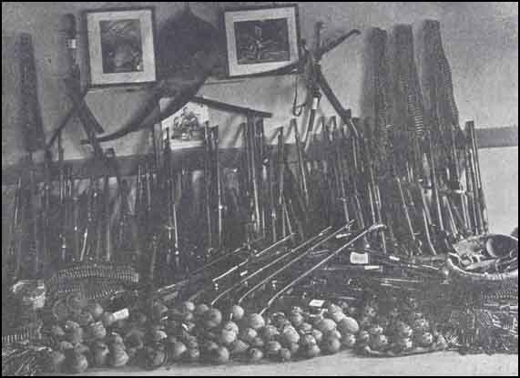
Ermeni Çetelerinden toplanan silahlar

Slide 14
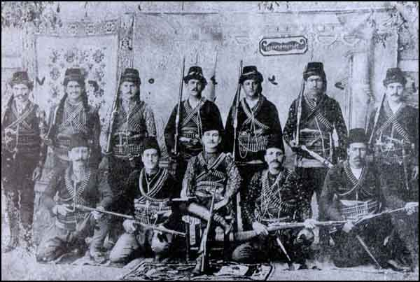
Yozgat ve Ankara’da faaliyet gösteren Ermeni çetesi

Slide 15
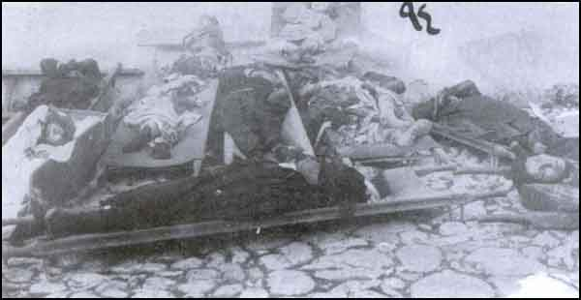
Ermeniler tarafından katledilmiş Türk kadın ve çocukları

Slide 16
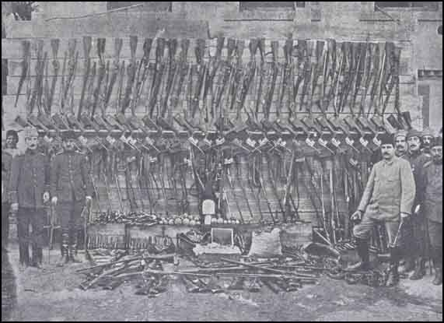
Adapazarı’nda Ermenilerden toplanan silahlar

Slide 17
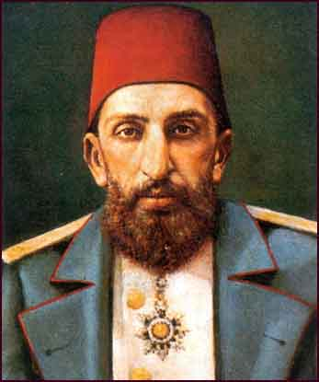
II.Abdülhamid

Slide 18
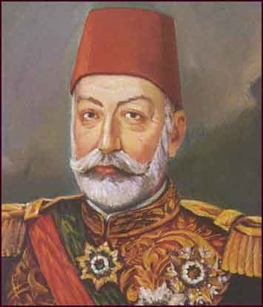
V.Mehmed Reşad

Slide 19
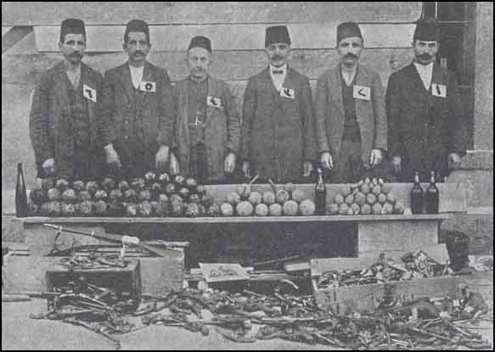
Ermenilerden Toplanan silahlar

Slide 20
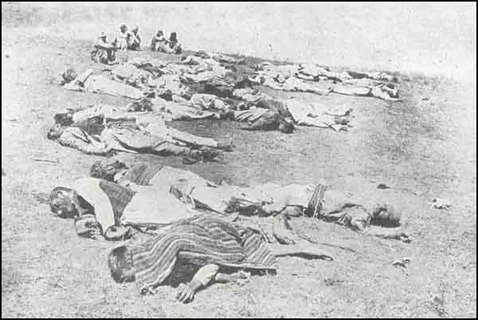
Ermeni çeteleri tarafından öldürülen Müslüman Türk halkı

Slide 21
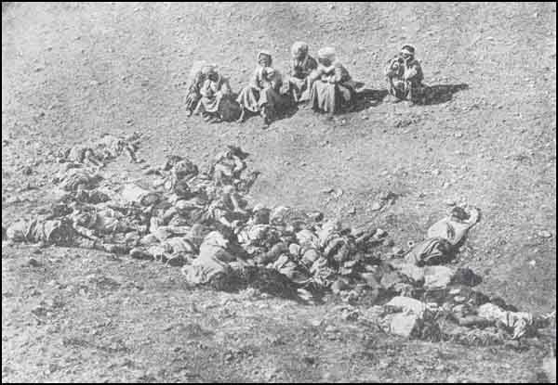
25 Temmuz 1915 –Diyarbakır’da Ermeniler tarafından öldürülen Müslüman Türk halkı

Slide 22
ŞEYHÜLİSLAMA SORUN
II.Abdülhamit, 93 savaşının Kars cephesinde başarı gösterenlere madalyalar takmaya başlamıştı. Bir ara Şeyhülislam da bu madalyadan takmaya başlayınca, Fuat Paşa göğsündeki madalyayı derhal çıkardı.Bir gün padişah Fuat Paşa'nın göğsündeki madal­yasını göremeyince:
-"Fuat Paşa.siz Kars madalyasını niçin takmıyorsunuz?" diye sorunca Paşa da:
-"Efendim ben Kars savaşlarına iştirak etmedim ki, madalyasını takayım"
-"Bu nasıl olur paşam?"
-"Bana inanmazsanız, Şeyhülislama sorunuz. Acaba beni savaş alanında gördü mü?"

Slide 23
OSMANLI PADİŞAHLARI
Osmanlı padişahları 14 isim kullanmışlardır. 1 tane Orhan, İbrahim, Abdülmecid, Abdülaziz; 2 tane Bayezid, Süleyman, Mahmut, Abdülhamit; 3 tane Osman, Selim, Ahmet; 4 tane Mustafa; 5 tane Murat ve nihayet 6 tane Mehmet ismi kullanılmıştır.

Slide 24
II.ABDÜLHAMİT (1876-1909)
II.Meşrutiyet’in ilanı(1908) ve Sonuçları
a-Meşrutiyet’in ilanı karmaşasından yararlanan Bulgaristan bağımsızlığını ilan etti. Avusturya-Macaristan Bosna-Hersek’i topraklarına kattı. Girit, Yunanistan’a bağlanma kararı aldı.
b-Meclis(parlamento) oluşturulduğu için ilk siyasi partiler kuruldu.
c-İttihat ve Terakki Partisi yönetimde etkili olmaya başladı.
d-Meşrutiyet’e ve İttihat ve Terakki Partisine muhalif olanlar 31 Mart (13 Nisan1909) Olayını meydana getir-diler.Özelikle Derviş Vahdeti ve sahibi olduğu Volkan gazetesinin faaliyetleri bu olayın çıkmasında etkili olmuştur.
31 Mart Vak’ası (1909)

Slide 25
II.ABDÜLHAMİT (1876-1909)
31 Mart Vak’ası (1909)
Meşrutiyet’e ve İttihat ve Terakki Partisine muhalif olanlar 31 Mart(13 Nisan1909) Olayını meydana getirdiler.Özelikle Derviş Vahdeti ve sahibi olduğu Volkan gazetesinin faaliyetleri bu olayın çıkmasında etkili olmuştur.İsyan Makedonya’da İttihat ve Terakki ‘nin hazırlattığı Hareket Ordusu tarafından bastırıldı. İsyanda etkisi olduğu gerekçesiyle II.Abdülhamit tahttan indirildi(1909)

Slide 26
HAZIR CEVAP
Fransa Kralı III Napolyon'un, Paris'te Osmanlı Devleti Büyükelçisi olarak bulunan Ahmet Vefik Paşa ile konuşması esnasında bir ara alaylı bir şekilde: -Sen kendini Yavuz Sultan Selim'in elçisi mi zannediyorsun?" demesi üzerine Ahmet Vefik Paşa da büyük bir hazır cevaplıkla: -Öyle olsaydım, siz de Fransa'da imparator olarak bulunamazdınız, cevabını vermiştir.

